Slide 1





DRUGS SAFE
DoMINO
09/05/2018
Louis Billiet

Slide 2

Plan
Contexte
Objectifs
Défis
TAL
MAJ dynamiques
Visualisation
Perspectives
Actuellement
A terme
Sources

Slide 3
Contexte
défaut de déclaration de mésusage médicamenteux
mars 2016 ANSM appel à projets
validation d’un outil de détection de signaux de pharmacovigilance et de mésusage des médicaments issus des réseaux sociaux et internet

Slide 4
Objectifs
DRUGS-SAFE ⇒ notamment émergence de signaux de pharmacovigilance
dont mésusage pour DoMINO (à l’exclusion donc des EI)
DoMINO (Drugs Misuse In NetwOrks) ⇒ émergence de signaux de mésusage médicamenteux
depuis données non structurées
plateforme dédiée
veille active ET réactive

Slide 5
Défis : TAL
syntaxe grand public VS médical
extraction de concepts
in fine : vecteurs de termes lemmatisés / concepts ?

Slide 6
Défis : MAJ dynamiques
prise en compte nouveauté information dans signal via algorithme longitudinal-SNIP
strength
novelty
impact
prevention
prise en compte MAJ informations sources de données de référence

Slide 7
Défis : visualisation
visualisation selon médicament / classe ATC
visualisation selon diagnostic /pathologie
possibilité exploration posts / documents constituant les corpus d’intérêt

Slide 8
Perspectives : Actuellement
scénarios de comparaison
corpus posts indexés (vecteur de termes) contenant le médicament X VS corpus documents de référence parsés et indexés (vecteur de termes) concernant le médicament X
corpus posts indexés (vecteur de termes) contenant le médicament X VS corpus documents de référence et indexés (vecteur de termes) concernant la pathologie des indications / CI du médicament X
corpus posts indexés (vecteur de termes) contenant le médicament X VS corpus posts indexés (vecteur de termes) concernant la/les pathologies des indications / CI listées dans RCP médicament X
idem mais via TAL, indexation de concepts avec vecteur de CUI (codes CIM10 via RCP)

Slide 9

Perspectives : Actuellement
corpus posts indexés (vecteur de termes) concernant le médicament X VS corpus documents de référence indexés (vecteur de termes) concernant le médicament X
terme a : Na occurrences
terme b : Nb occurrences
…
terme z : Nz occurrences
corpus de posts concernant le médicament X
terme a : N’a occurrences
terme b : N’b occurrences
…
terme z : N’z occurrences
corpus de documents de référence concernant le médicament X
dont RCP parsées via THERIAQUE

Slide 10
Perspectives : Actuellement
corpus posts indexés (vecteur de termes) concernant le médicament X VS corpus documents de référence indexés (vecteur de termes) concernant la pathologie des indications / CI du médicament X
terme a : Na occurrences
terme b : Nb occurrences
…
terme z : Nz occurrences
corpus de posts concernant le médicament X
terme a : N’a occurrences
terme b : N’b occurrences
…
terme z : N’z occurrences
corpus de documents de référence concernant la/les pathologies d’intérêt

Slide 11
Perspectives : Actuellement
corpus posts indexés (vecteur de termes) concernant le médicament X VS corpus posts indexés (vecteur de termes) concernant la/les pathologies des indications / CI listées dans RCP médicament X
terme a : Na occurrences
terme b : Nb occurrences
…
terme z : Nz occurrences
corpus de posts concernant le médicament X
terme a : N’a occurrences
terme b : N’b occurrences
…
terme z : N’z occurrences
corpus de posts concernant la/les pathologies d’intérêt

Slide 12
Perspectives : Actuellement
corpus posts indexés (vecteur de CUI) concernant le médicament X VS corpus documents de référence indexés (vecteur de CUI) concernant le médicament X
concept a : Na occurrences
concept b : Nb occurrences
…
concept z : Nz occurrences
corpus de posts concernant le médicament X
concept a : N’a occurrences
concept b : N’b occurrences
…
concept z : N’z occurrences
corpus de documents de référence concernant le médicament X
dont RCP parsées via THERIAQUE

Slide 13
Perspectives : Actuellement
corpus posts indexés (vecteur de CUI) concernant le médicament X VS corpus documents de référence indexés (vecteur de CUI) concernant la pathologie des indications / CI du médicament X
concept a : Na occurrences
concept b : Nb occurrences
…
concept z : Nz occurrences
corpus de posts concernant le médicament X
concept a : N’a occurrences
concept b : N’b occurrences
…
concept z : N’z occurrences
corpus de documents de référence concernant la/les pathologies d’intérêt

Slide 14
Perspectives : Actuellement
corpus posts indexés (vecteur de CUI) concernant le médicament X VS corpus posts indexés (vecteur de CUI) concernant la/les pathologies des indications / CI listées dans RCP médicament X
concept a : Na occurrences
concept b : Nb occurrences
…
concept z : Nz occurrences
corpus de posts concernant le médicament X
concept a : N’a occurrences
concept b : N’b occurrences
…
concept z : N’z occurrences
corpus de posts concernant la/les pathologies d’intérêt

Slide 15


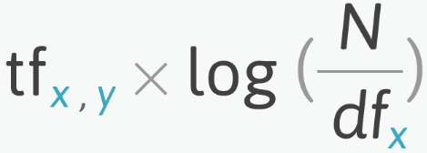
Perspectives : Actuellement
comparaison corpus
cosinus-similarité
indice Jaccard
TF-IDF

Slide 16
Perspectives : Actuellement
évaluation
échantillonnage posts suspectés de mésusage / bon usage via algorithme confrontation VS gold standard expert humain
rappel ++++
F-mesure +++
précision ++
Notes:
rappel (sensibilité) = nb de docs correctement étiquetés à la classe X / nb docs appartenant bien à la classe X ⇒ (VS silence) favorise le bruit
précision = nb docs correctement étiquetés à la classe X / nb docs totaux étiquetés à la classe X ⇒ (VS bruit) favorise pertinence

Slide 17
Perspectives : Actuellement
input : 2 corpus avec vecteur termes / concepts
output : indicateur (composite) suspicion mésusage médicament X
proche 0 = faible suspicion mésusage
proche 1 = forte suspicion mésusage

Slide 18
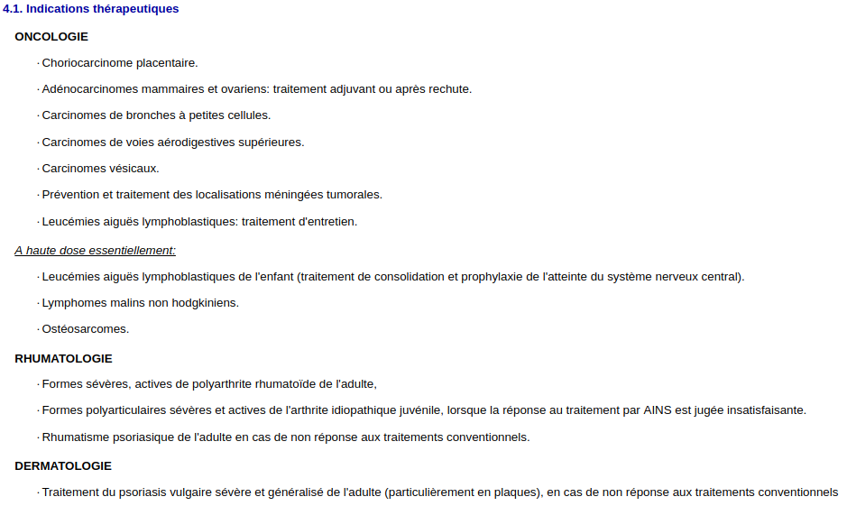
Perspectives : Actuellement
exemple
méthotrexate

Slide 19
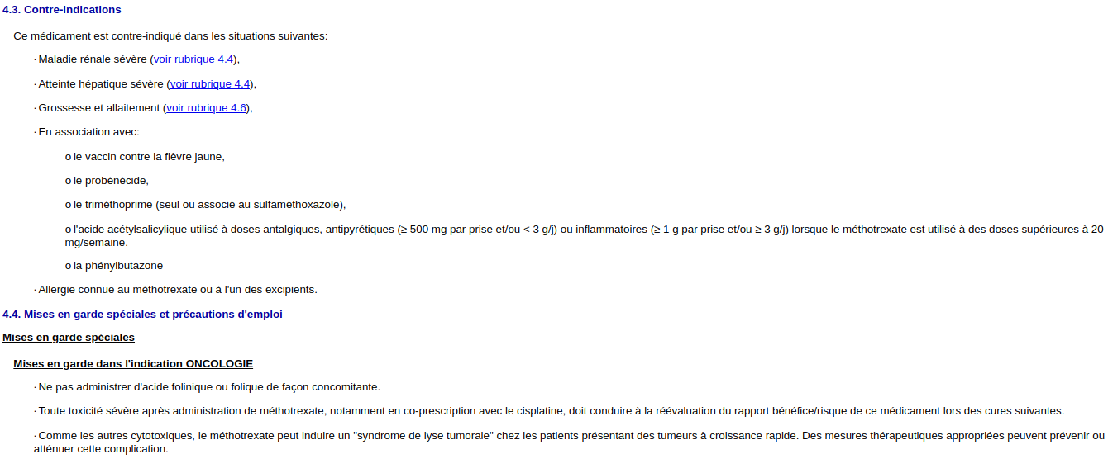
Perspectives : Actuellement
exemple
méthotrexate

Slide 20
Perspectives : A terme
prise en compte degré de granularité et des relations hiérarchiques des concepts issus du TAL (pondération poids dans mesure similarité)
exemple “crise cardiaque” + fréquemment rapporté que “infarctus segment D3 coronaire droite par vasospasme”, que ce soit dans les posts ou dans les documents de référence
typage mésusage médicamenteux
usage pour indication autre
usage alors que CI
sur/sousdosage
etc
possibilité variation seuil tolérance bruit

Slide 21
Merci pour votre attention

Slide 22
Sources
Appel à projets ANSM 2016
DRUGS Systematized Assessment in real-liFe Environment (WordPress)
Elsa Negre. Comparaison de textes: quelques approches.... 2013 (HAL)
An Automated System Combining Safety Signal Detection and Prioritization from Healthcare Databases: A Pilot Study 2018 (Drug Safety)
Term Frequency and Inverse Document Frequency (tf-idf) Using Tidy Data Principles (CRAN)
Diverses ressources M2 SITIS (dont UE RI, terminologies / ontologies, TAL)

